Slide 1
Анимация «Сказка о том, как как Кощей украл Снегурочку»
Выполнила ученица 4 Г класса:
Константинова Ирина
МБОУ СОШ № 57 г. Иркутска
2018

Slide 2

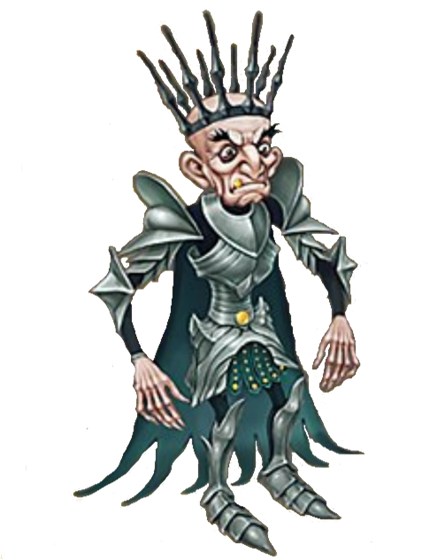
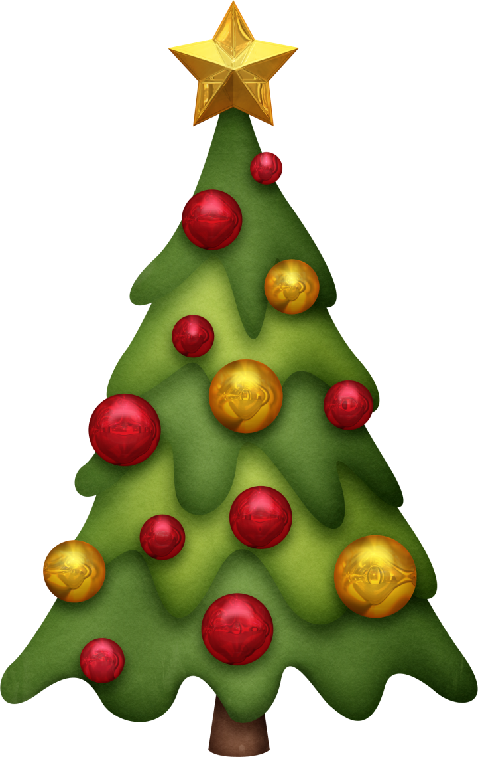
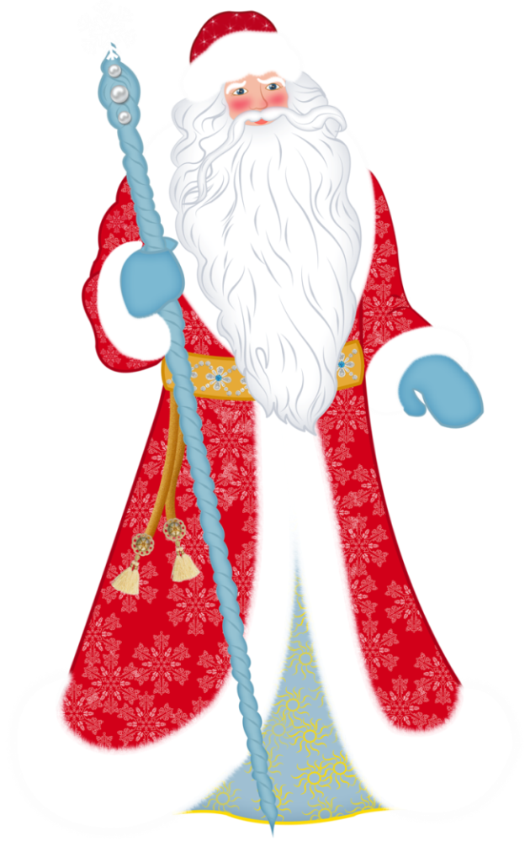
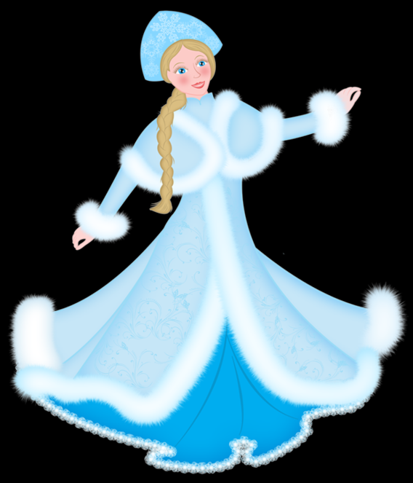
Да, Снегурочка! Елочка то, что надо!
Дед Мороз, посмотри какая елочка красивая!

Slide 3



Снегурочка, будешь служить у меня во дворце! Я тебя похищаю..

Slide 4


Эх, где же этот дворец Кощея? Пойду искать свою внучку

Slide 5
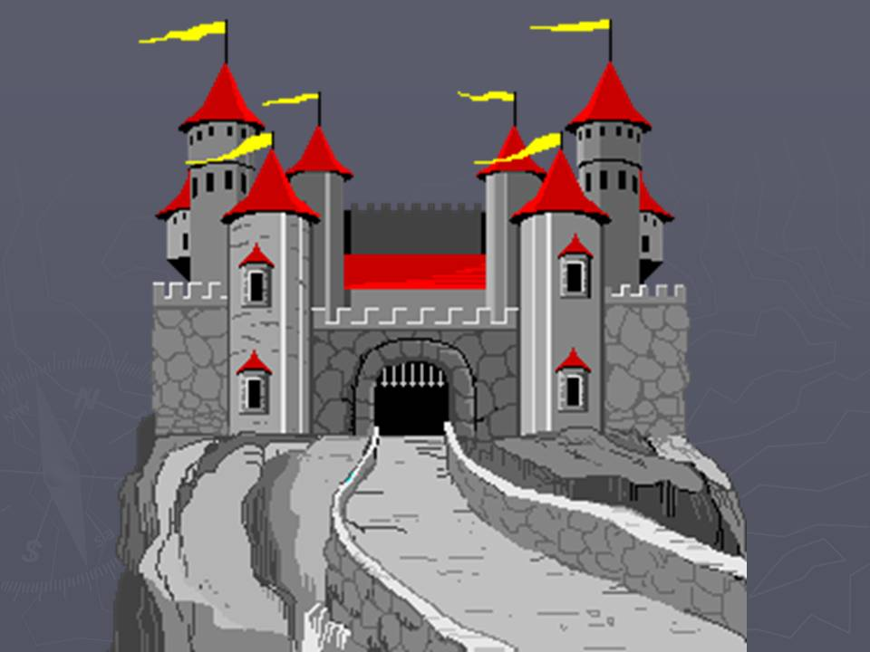

Slide 6
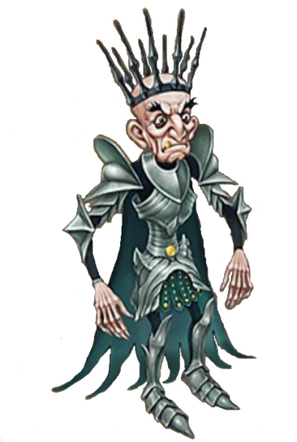
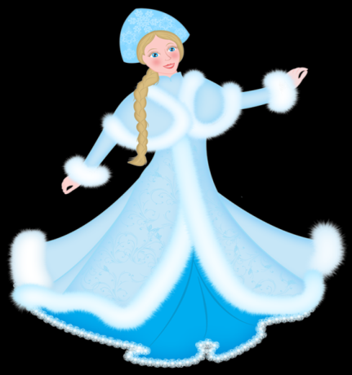

Slide 7
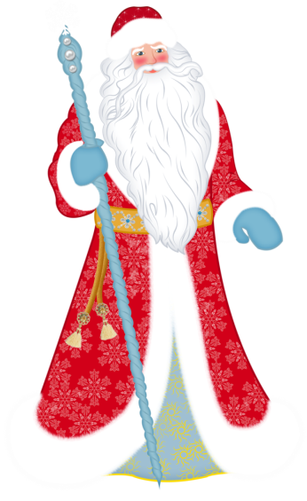

Slide 8
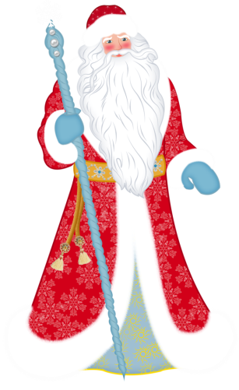
Кажется, я нашел Кощеево царство!

Slide 9
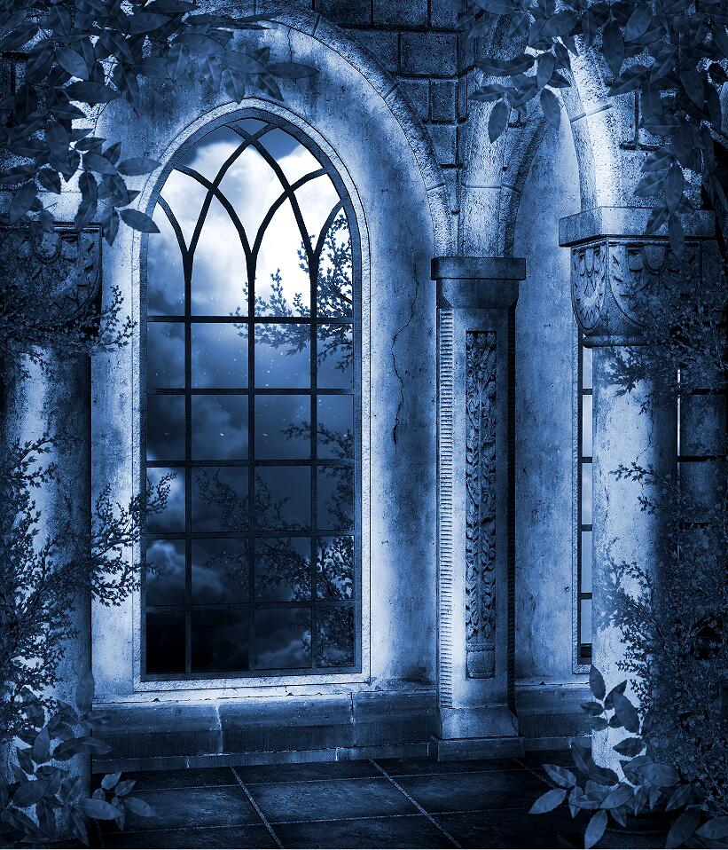

Slide 10

Снегурочка, я спасу тебя!
Все! Снегурочка, теперь ты будешь жить здесь!!!

Slide 13

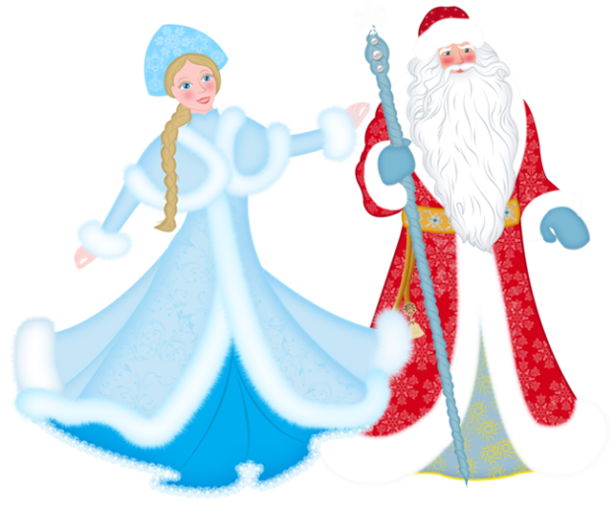

Slide 14
Бежим от сюда скорее!

Slide 15
Ну, вот я и дома!
С Новым Годом Вас!

Slide 16
Конец

